Slide 1
调研与开发逻辑
基于战略地图的CMA系统自上而下分析法（专业深度版）
管理会计OS · 博海网络科技
1/32

Slide 2
目录
01. 核心理念：战略地图因果链
02. 第一层：财务维度（ROE/EVA/边际贡献）
03. 第二层：客户维度（NPS/CAC/CLV）
04. 第三层：内部流程维度（ABC/预算/内控）
05. 第四层：学习与成长维度（信息/人力/组织资本）
06. KPI权重模型与平衡计分卡
07. EVA深度解读
08. 风险维度：战略地图的第二个驾驶舱
09. 快速启动四步法
10. 总结：从需求收集到战略共识
2/32

Slide 3
world_map PART 1
核心理念
战略地图因果链驱动开发
3/32

Slide 4
为什么是战略地图？
调研方向：F -> C -> I -> L | 验证方向：L -> I -> C -> F
经典工具
Kaplan & Norton 经典战略管理工具
CMA-P1绩效管理的核心考点
理论支撑
因果链驱动
学习成长 -> 内部流程 -> 客户 -> 财务
自上而下问"是什么"，自下而上验"凭什么"
核心逻辑
三层转换
模糊战略 -> 清晰KPI -> 可执行系统功能
每个功能背后都有战略价值和CMA理论支撑
落地路径
4/32

Slide 5
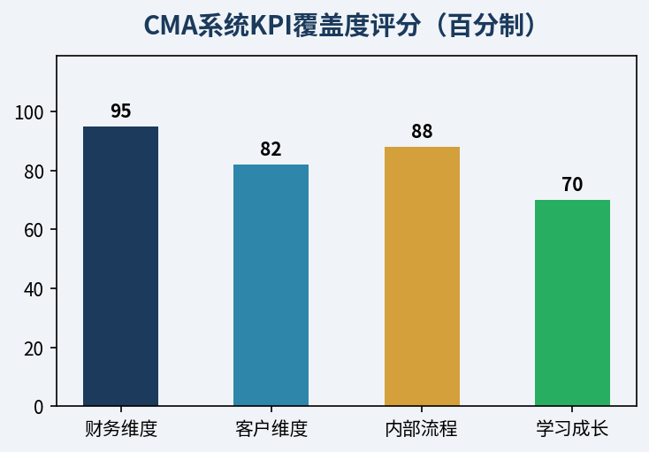
四维度KPI可量化程度
CMA系统KPI覆盖度评分（百分制）
5/32

Slide 6
chart PART 2
第一层：财务维度
P2财务报表分析 / P2公司财务 / P1绩效管理
6/32

Slide 7
财务维度核心逻辑
1
核心问题：为了实现股东价值，我们在财务层面应表现成什么样？
2
战略目标：提高资产利用率 | 优化资本结构 | 扩大收入结构 | 降本增效
3
核心逻辑：EVA为导向，ROE为基线，边际贡献为诊断线
4
企业定位决定指标侧重：高毛利低周转 → 关注ROE/毛利率
5
低毛利高周转 → 关注周转率/现金流/成本收入比
7/32

Slide 8
财务维度核心KPI
调研对象：CEO、CFO、董事会
指标
说明
CMA关联
优先级
ROE
净资产收益率 = 净利润/股东权益
P2-财务报表
P0
EVA
经济增加值 = NOPAT - WACCxTC
P2-公司财务
P0
边际贡献
收入-变动成本，分产品线/区域
P1-成本管理
P0
毛利率/净利率
核心盈利能力的基线指标
P2-财务报表
P0
销售增长率
收入同比/环比增长
P2-财务报表
P1
成本收入比
营业费用/营业收入
P1-绩效管理
P1
自由现金流
经营现金流-资本支出
P2-公司财务
P1
8/32

Slide 9
财务维度 · 调研关键问题
1
未来3年股东期望回报率（ROE/ROI）目标是多少？
2
公司战略定位是"高毛利低周转"还是"低毛利高周转"？
3
对亏损业务线允许容忍多久？止损触发条件是什么？
4
WACC（加权平均资本成本）的默认取值或计算口径是什么？
9/32

Slide 10
people PART 3
第二层：客户维度
P2商业决策分析 / P1绩效管理
10/32

Slide 11
客户维度核心逻辑
1
核心问题：为了实现财务目标，我们必须服务好哪些客户，提供什么价值？
2
战略目标：提升客户满意度 | 扩大市场份额 | 优化客户结构 | 降低流失率
3
核心价值主张决定KPI侧重方向：最便宜/最好用/最可靠
4
B端客户关注：续约率、合约价值达成率、信用评级
5
C端客户关注：NPS、获客成本、客户生命周期价值
11/32

Slide 12
客户维度核心KPI
调研对象：销售副总、市场总监、大客户经理、客服总监
指标
说明
CMA关联
优先级
NPS净推荐值
推荐者-贬损者的比例
P2-商业决策
P0
CAC获客成本
获取一个新客户的总成本
P2-商业决策
P0
CLV客户生命周期价值
全生命周期利润折现值
P2-商业决策
P1
客户续约率/留存率
B端核心指标，客户黏性
P1-绩效管理
P0
市场份额
目标市场的收入占比
P2-商业决策
P1
准时交付率
产成品交付及时性
P1-绩效管理
P1
客户投诉率
质量问题反馈频率
P1-绩效管理
P1
12/32

Slide 13
客户维度 · 调研关键问题
1
核心价值主张是"最便宜""最好用"还是"最可靠"？
2
针对大客户的账期和信用额度是多少？是否做客户信用评级？
3
客户流失的主要原因是什么？是否有预警信号可以被系统捕捉？
4
哪些客户是"盈利但服务成本高"的？是否考虑过差异化服务策略？
13/32

Slide 14
gear PART 4
第三层：内部流程维度
P1成本管理 / P1规划预算预测 / P1内部控制
14/32

Slide 15
内部流程维度核心逻辑
1
核心问题：为满足客户和股东，我们必须擅长哪些核心业务流程？
2
战略目标：高效的供应链 | 卓越运营 | 预算与预测 | 内控合规
3
成本分摊方式决定系统数据采集粒度：机器工时vs作业动因(ABC)
4
预算颗粒度影响系统设计：部门级/项目级/多维预算
5
内控流程决定系统审批流和合规检测点
15/32

Slide 16
内部流程维度核心KPI
调研对象：运营总监、供应链经理、IT经理、财务经理
指标
说明
CMA关联
优先级
库存周转天数
365/库存周转率
P1-成本管理
P0
ABC产品成本
作业成本法分摊后的单位产品成本
P1-成本管理
P0
预算执行偏差率
实际vs预算的差异百分比
P1-绩效管理
P0
预算编制周期
从启动到审批通过的天数
P1-规划预算
P1
订单处理周期
从下单到发货的全流程时间
P1-绩效管理
P1
转移定价符合率
关联交易定价政策合规性
P1-内部控制
P1
产能利用率
实际产出/最大产能
P1-成本管理
P1
三单匹配率
PO-收货-发票一致率
P1-内部控制
P2
16/32

Slide 17
内部流程 · 调研关键问题
1
成本分摊是采用机器工时（传统）还是作业动因（ABC法）？
2
预算编制的颗粒度要细到部门还是项目？是否需要多维预算？
3
关键流程的控制点在哪里？采购入库是否必须三单匹配？
4
现有ERP是否支持作业动因数据的自动采集？
17/32

Slide 18
brain PART 5
第四层：学习与成长维度
P1科技与分析 / P1绩效管理 / P2职业道德
18/32

Slide 19
学习与成长维度 · 四大资本
学习与成长是其他三个维度的"燃料"——没有这个基础，其他维度目标迟早会回落
人力资本
提升员工核心能力
CMA持证人数、财务技能培训覆盖率
人
信息资本
数据底座建设
系统数据准确率、报表自动化率
数据
组织资本
跨部门协同，打破数据孤岛
数据闭环完整率、系统采纳率
协同
文化资本
事实驱动的决策文化
员工满意度、决策数据引用率
文化
19/32

Slide 20
学习与成长维度核心KPI
调研对象：HR总监、IT总监、各业务部门负责人
指标
说明
CMA关联
优先级
系统数据准确率
系统数据与源头一致的比例
P1-科技与分析
P0
报表自动化率
自动生成报表占全部报表的比例
P1-科技与分析
P0
数据闭环完整率
采集->分析->回馈全链路覆盖率
P1-科技与分析
P1
CMA持证人数
财务团队CMA认证人数
P1-绩效管理
P1
关键人才流失率
核心财务/分析岗留存情况
P1-绩效管理
P1
员工满意度
组织氛围与文化指标
P1-绩效管理
P2
培训完成率
CMA/财务技能培训参与率
P1-绩效管理
P2
20/32

Slide 21
balance_scale PART 6
KPI权重模型
平衡计分卡（BSC）综合评分
21/32

Slide 22
为什么要算权重？
1
战略地图的四个维度不是等权的——财务永远最重要，但其他维度不能忽视
2
CMA-P1平衡计分卡的核心：维度权重 + 综合得分
3
企业生命周期影响权重配比：成长期客户更重要，成熟期财务更重要
4
综合得分预警：低于60分行不行，低于40分要停
22/32

Slide 23
BSC权重模板示例（盈利能力分析）
综合得分 = 维度权重 x 维度内KPI平均得分 | 权重可随生命周期动态调整
维度
权重
核心KPI
得分
加权得分
财务
40%
ROE >= 15%
85
34.0
客户
25%
NPS >= 70
72
18.0
内部流程
20%
库存周转+10%
68
13.6
学习成长
15%
人才流失<5%
80
12.0
综合得分
100%
77.6
23/32

Slide 24
diamond PART 7
EVA深度解读
经济增加值——CMA的顶层考核指标
24/32

Slide 25
EVA = NOPAT - WACC x Total Capital
1
传统净利润只看利润表，EVA把股东的钱也计入成本
2
只有赚的钱超过资金成本才算"真盈利"——这是CMA的核心理念
3
EVA正值说明公司"创造价值"，负值说明"消耗股东财富"
4
与ROE互补：ROE高不一定EVA高（杠杆放大效应）
5
可将Total Capital按业务单元分解，实现"价值中心"管理
25/32

Slide 26
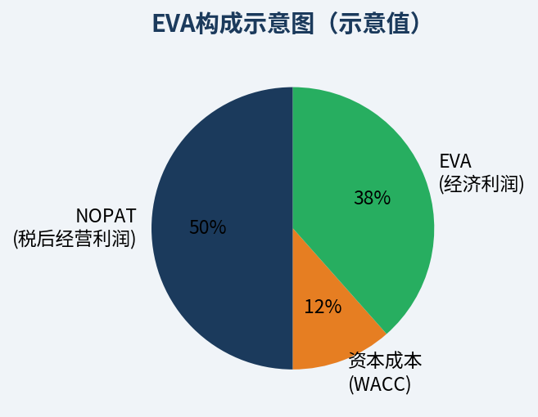
EVA与净利润的差异来源
EVA构成示意图（示意值）
26/32

Slide 27
shield PART 8
风险维度补充
战略地图的第二驾驶舱
27/32

Slide 28
为什么需要风险地图？
CMA-P2核心理念
战略规划必须与风险管理并行。单纯看KPI的"上/下"不够，需要知道"如果上不去怎么办"
理论
系统设计建议
战略地图 + 风险地图 双视图
绩效看板 + 预警看板 双模式
架构
传统模式的盲区
只追KPI不看风险 = 蒙眼开车
风险地图是导航系统的"限速和事故预警"
价值
28/32

Slide 29
风险地图（Risk Map）
建议在CMA系统中增加风险地图作为战略地图的并行视图
风险类别
典型风险
风险指标
应对方式
市场风险
收入下滑、竞争加剧
收入波动率、市占率变化
情景模拟、多版本预算
运营风险
供应链中断、成本超支
供应商集中度、成本偏差率
安全库存、替代供应商
合规风险
税务稽查、内控失效
审计发现数、整改关闭率
自动化控制、定期审计
财务风险
流动性不足、汇率波动
流动比率、外汇敞口
压力测试、对冲工具
29/32

Slide 30
rocket PART 9
快速启动四步法
从战略地图到可执行开发方案
30/32

Slide 31
四步法流程
Step 1：战略地图工作坊
组织高层及关键部门负责人
用2天画出公司战略地图
产出：施工图
Step 2：推导KPI与公式
为每个目标确定1-2个核心KPI
明确公式、来源、频率、目标值
产出：KPI字典
Step 3：差距分析（1周）
对照KPI字典评估数据供给
可配置 / 需清洗 / 需开发
产出：需求清单
Step 4：原型确认
制作驾驶舱原型与高层确认
"您每天看到的就是这个"
产出：原型图
31/32

Slide 32
四步法产出物总表
每步产出物是下一步的输入
步骤
活动
核心产出物
参与方
Step 1
战略地图工作坊（2天）
《公司战略地图》
CEO/CFO/高层
Step 2
KPI与公式推导
《CMA系统KPI字典》
财务分析师/CFO
Step 3
数据差距分析（1周）
《系统功能需求清单》
财务+IT部门
Step 4
原型制作与确认
《驾驶舱原型图》
CFO/CEO确认
32/32

Slide 33
trophy PART 10
总结
从需求收集到战略共识
33/32

Slide 34
战略地图的价值
传统调研
"你需要什么功能？"
产出：功能需求列表
客户说"我都要"
开发完客户说"不是这样的"
旧模式
战略地图调研
"为了把库存周转率从5次提到8次，你需要什么预警和报表？"
产出：战略到KPI到数据映射
客户说"这个最重要"
原型阶段已确认
新模式
34/32

Slide 35
系统开发终极蓝图
1
以战略地图为纲 —— 顶层设计驱动整体方向
2
以CMA知识体系为目 —— 专业标准支撑每个功能点
3
以风险管控为盾 —— 守住底线不动摇
4
以数据为绳 —— 数据链贯穿始终，确保可落地
5
6
当你听到业务人员开始用因果关系回答系统需求时，说明CMA系统已成功一半
35/32

Slide 36
以战略地图为纲
以CMA知识为目
以风险管控为盾
以数据为绳
博海网络科技 · 管理会计OS
36/32

